Slide 1


CHỦ ĐỀ : ĐỒ CHƠI THÚ VỊ
Bài 1 : KHUÔN MẶT NGỘ NGHĨNH
( tiết 1 + 2 )

Slide 2

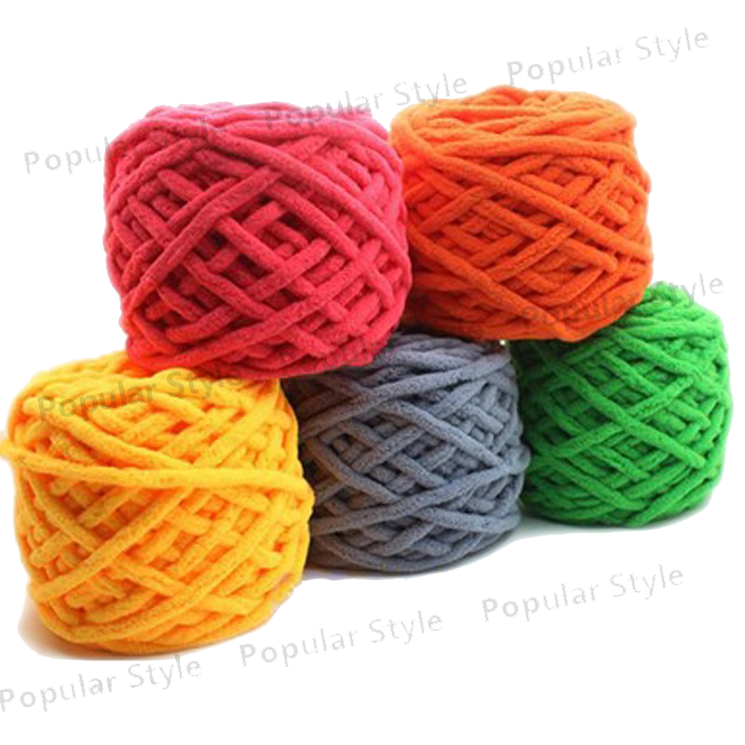

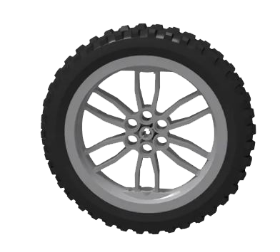
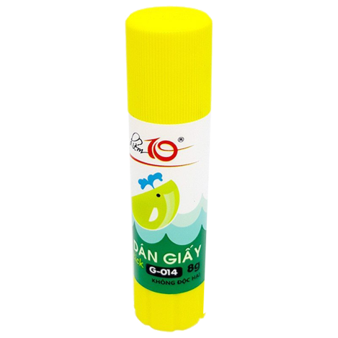
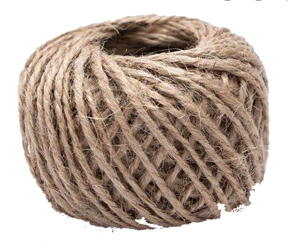
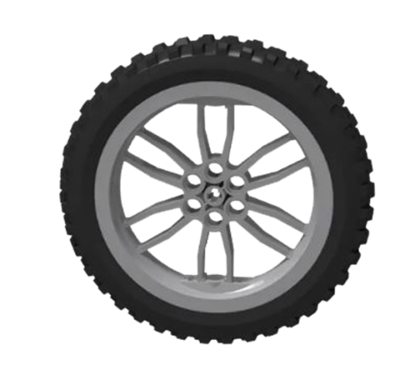

Chuẩn bị đồ dùng học tập

Slide 3
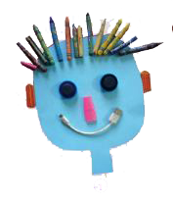

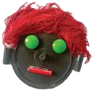
Hoạt động 1: khám phá
( Khám phá hình các khuôn mặt )
1
2
3

Slide 4
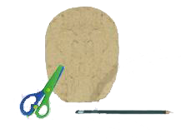
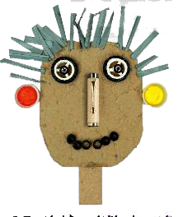
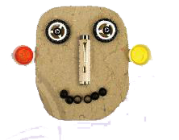
Hoạt động 2: Kiến tạo kiến thức - kĩ năng
Cách tạo hình khuôn mặt từ các vật liệu khác nhau
Bước 1
Bước 3
Bước 2

Slide 5

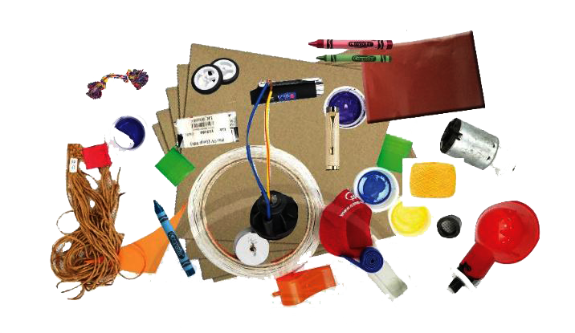

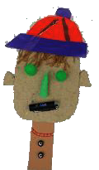

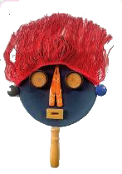
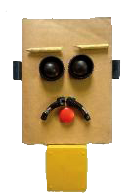
Các bài
tham khảo
1
2
3
4
Tạo hình khuôn mặt từ vật liệu tìm thấy được

Slide 6
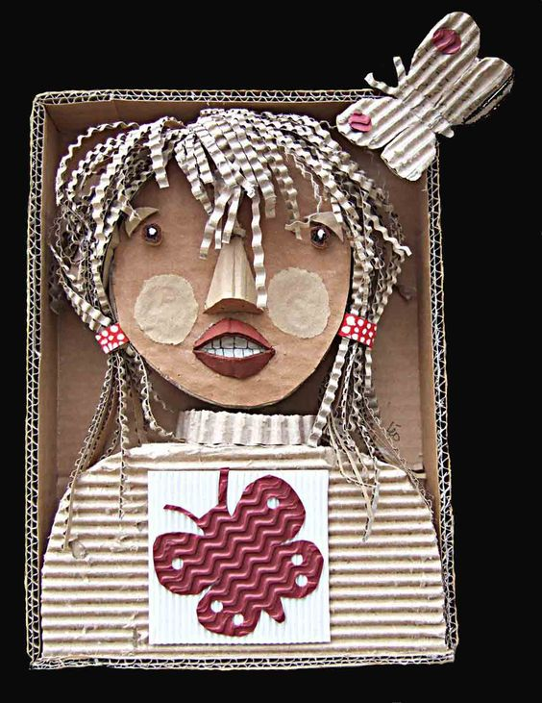
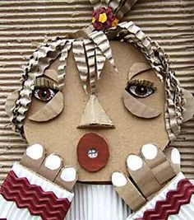
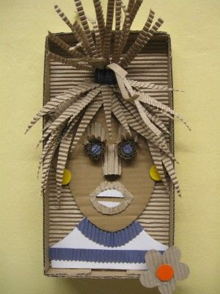
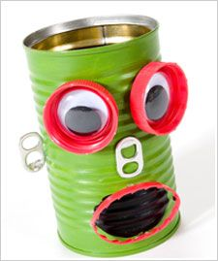
Tham khảo thêm khuôn mặt làm từ giấy bìa

Slide 7

Hoạt động 3: Luyện tập - sáng tạo
- Yêu cầu học sinh thực hành cá nhân/ nhóm
- Tạo hình khuôn mặt từ vật liệu tìm được

Slide 8

Hoạt động 4 : Phân tích đánh giá
- Trưng bày sản phẩm và chia sẻ

Slide 9
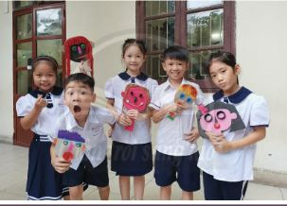
Hoạt động 5 : Vận dụng - phát triển
Biểu cảm theo sản phẩm khuôn mặt

Slide 10

Tổng
kết
BÀI
học

Slide 11

Chúc quý thầy cô và gia đình
luôn mạnh khỏe gia đình hạnh phúc
chúc các bạn HS chăm ngoan học giỏi

